Slide 1





CHÀO MỪNG CÁC EM
ĐẾN VỚI BÀI GIẢNG HÔM NAY

Slide 2

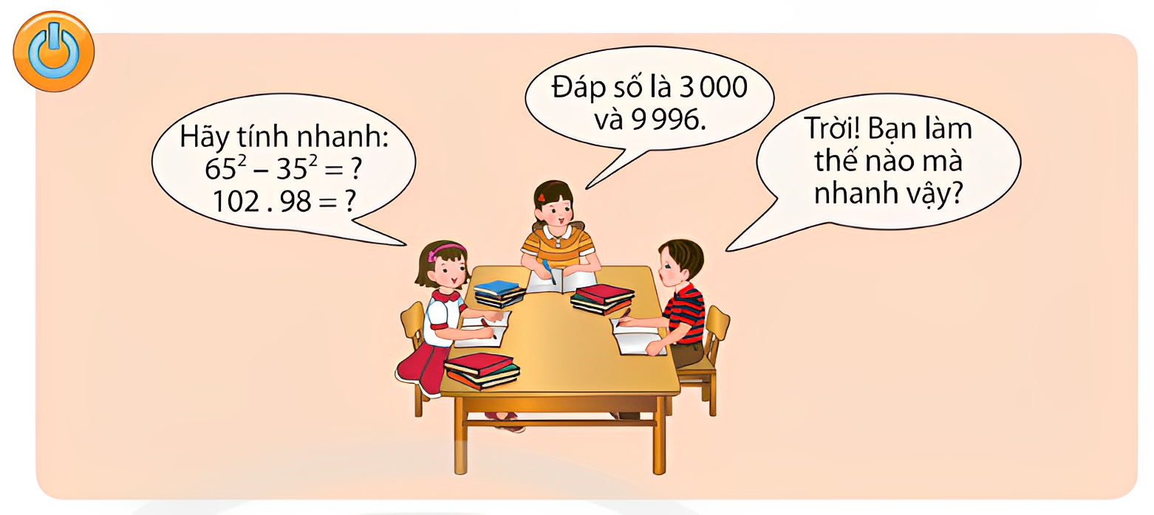
KHỞI ĐỘNG
Kết quả
Ta có:
65² – 35² = (5 . 13)² – (5 . 7)²
= 5² . 13² – 5² . 7²
= 5² . (13² – 7²)
= 25 . (169 – 49)
= 25 . 120
= 3 000

Slide 3
Kết quả
KHỞI ĐỘNG
Ta có:
Cách 1:
102 . 98 = 102 . (100 – 2)
= 10 200 – 204
= 9 996
Cách 2:
102 . 98 = (100 + 2) . 98
= 9 800 + 196
= 9 996

Slide 4

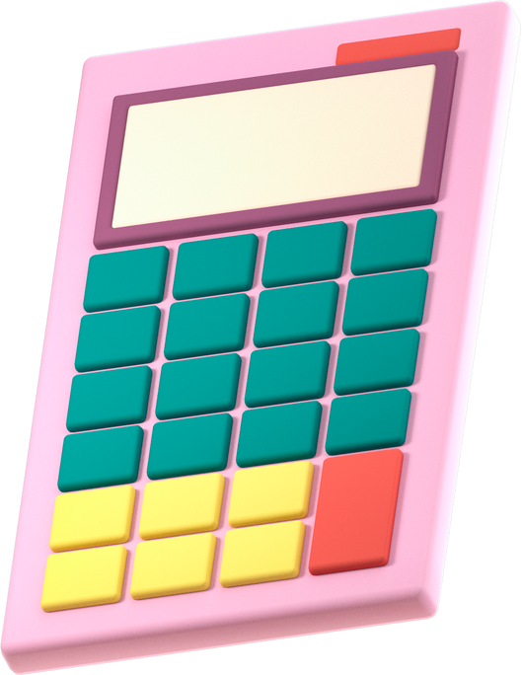
BÀI 3:
HẰNG ĐẲNG THỨC ĐÁNG NHỚ

Slide 5


NỘI DUNG BÀI HỌC
Đơn thức và đa thức
1
Đơn thức thu gọn
2
Cộng, trừ các đơn thức đồng dạng
3
Đa thức thu gọn
4

Slide 6



1. BÌNH PHƯƠNG
CỦA MỘT TỔNG, MỘT HIỆU

Slide 7



HĐKP1:
a) Ba bạn An, Mai và Bình viết biểu thức biểu thị tổng diện tích S của các phần tô màu trong Hình 1 như sau:
a
b
S = a² + b² + ab + ba
S = (a + b)²
S = a² + 2ab + b²
a
b
Kết quả của mỗi bạn có đúng không? Giải thích.
b) Thực hiện phép nhân và rút gọn đa thức của bạn An
c) Bằng cách làm tương tự ở câu b), có thể biến đổi biểu thức (a – b)² thành biểu thức nào?
Hình 1

Slide 8
HĐKP1:
Giải
Cách 1: Tính diện tích của hình vuông được ghép bởi 4 hình
A
a
b
B
Cạnh của hình vuông ABCD được tạo thành là:
a + b.
Diện tích S của các phần tô màu chính là diện tích của hình vuông ABCD, và bằng:
S = (a + b)² .
Do đó kết quả của bạn An là đúng.
a
b
D
Hình 1
C

Slide 9
HĐKP1:
Giải
Cách 2: Tính diện tích mỗi hình
E
A
a
b
B
Diện tích hình vuông màu vàng AEHG là: a².
Diện tích hình vuông màu xanh HICK là: b².
Diện tích hình chữ nhật màu hồng EBIH là: ab.
Diện tích hình chữ nhật màu hồng GHKD là: ba.
Diện tích S của các phần tô màu là:
a² + b² + ab + ba.
Do đó kết quả của bạn Mai là đúng.
a
H
G
I
b
D
K
C
Hình 1

Slide 10
HĐKP1:
Giải
Cách 3: Tính tổng diện tích hai hình chữ nhật ABIG và GICD
A
a
b
B
Diện tích hình chữ nhật ABIG là:
a.(a + b) = a.a + a.b = a² + ab.
Diện tích hình chữ nhật GICD là:
(a + b).b = a.b + b.b = ab + b².
Diện tích S của các phần tô màu là:
a² + ab + ab + b² = a² + 2ab + b².
Vậy kết quả của bạn Bình là đúng.
a
G
I
b
D
C
Hình 1

Slide 11


A = (a + b)²
B = a² + 2ab + b²
Hai biểu thức A và B bằng nhau hoặc đồng nhất với nhau và viết A = B hay
(a + b)² = a² + 2ab + b²
Một đồng nhất thức hay đẳng thức

Slide 12


KẾT LUẬN
- Nếu hai biểu thức P và Q nhận giá trị như nhau và mọi giá trị của biến thì ta nói P = Q là một đồng nhất thức hay hằng đẳng thức.
- Với hai biểu thức tuỳ ý A và B, ta có:
(A + B)² = A² + 2AB + B²
(A – B)² = A² – 2AB + B²

Slide 13

Ví dụ 1: SGK – tr.19
Tính
a) (x + 3)² b) (2x – 3y)² c) (x² – 4y)²
Giải
(x + 3)² = x² + 2 . X . 3 + 3² = x² + 6x + 9
(2x – 3y)² = (2x)² – 2 . 2x . 3y + (3y)² = 4x² – 12xy + 9y²
(x² – 4y)² = (x²)² – 2 . x² . 4y + (4y)² = x⁴ – 8x²y + 16y²

Slide 14


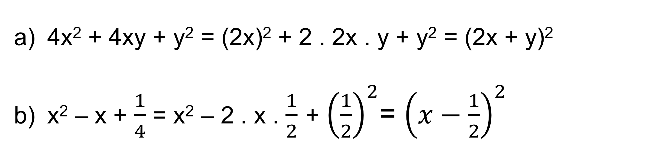
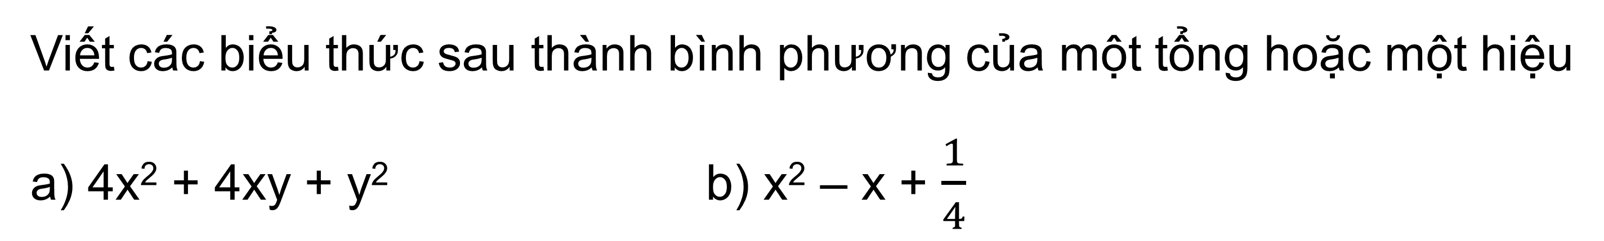
Ví dụ 2: SGK – tr.19
Viết các biểu thức sau thành bình phương của một tổng hoặc một hiệu
a) 4x² + 4xy + y² b) x² – x + $\frac{1}{4}$
Giải
4x² + 4xy + y² = (2x)² + 2 . 2x . y + y² = (2x + y)²
x² – x + $\frac{1}{4}$ = x² – 2 . x . $\frac{1}{2}$ + ${\left(\frac{1}{2}\right)}^{2}$= ${\left(x−\frac{1}{2}\right)}^{2}$

Slide 15

Ví dụ 3: SGK – tr.19
Tính nhanh
a) 41² b) 49²
Giải
41² = (40 + 1)² = 40² + 2 . 40 . 1 + 1² = 1 600 + 80 + 1 = 1 681
49² = (50 – 1)² = 50² – 2 . 50 . 1 + 1² = 2 500 – 100 + 1 = 2 401

Slide 16

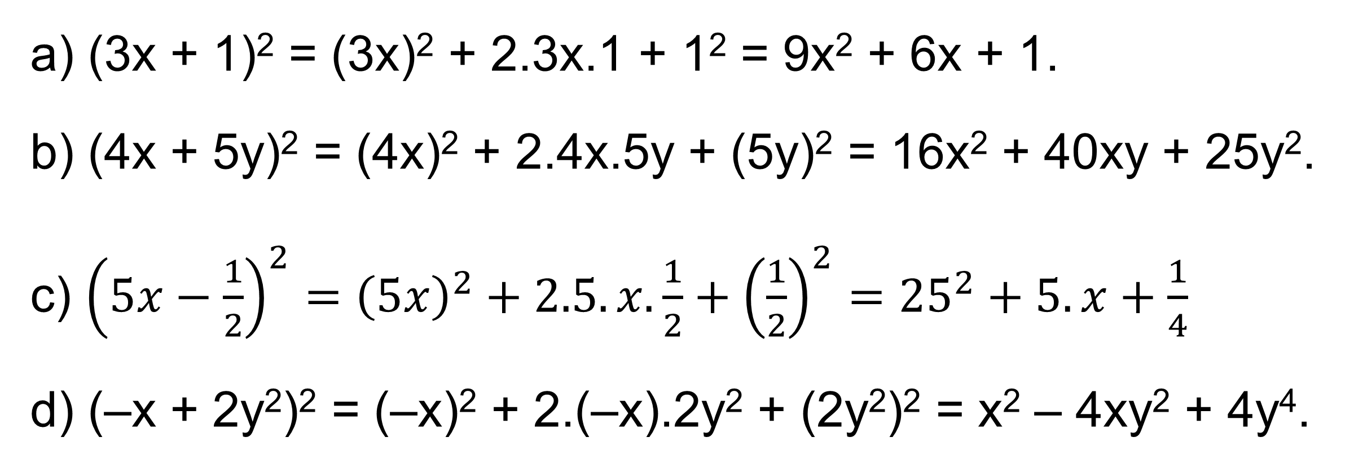
Thực hành 1
Tính
a) (3x + 1)²; b) (4x + 5y)²; c) (5x - $\frac{1}{2}$)²; d) (–x + 2y)².
Giải
a) (3x + 1)² = (3x)² + 2.3x.1 + 1² = 9x² + 6x + 1.
b) (4x + 5y)² = (4x)² + 2.4x.5y + (5y)² = 16x² + 40xy + 25y².
c) ${\left(5x−\frac{1}{2}\right)}^{2}={\left(5x\right)}^{2}+2.5.x.\frac{1}{2}+{\left(\frac{1}{2}\right)}^{2}=25^{2}+5.x+\frac{1}{4}$
d) (–x + 2y²)² = (–x)² + 2.(–x).2y² + (2y²)² = x² – 4xy² + 4y⁴.

Slide 17

Thực hành 2
Viết các biểu thức sau thành bình phương của một tổng hoặc một hiệu
a) a² + 10ab + 25b² b) 1 + 9a² – 6a
Giải
a) a² + 10ab + 25b²
= a² + 2.a.5b + (5b)²
= (a + 5b)².

Slide 18

Thực hành 2
Viết các biểu thức sau thành bình phương của một tổng hoặc một hiệu
a) a² + 10ab + 25b² b) 1 + 9a² – 6a
Giải
b) 1 + 9a² – 6a
= 1 – 6a + 9a²
= 1² – 2.1.3a + (3a)²
= (1 – 3a)².
b) 1 + 9a² – 6a
= 9a² – 6a + 1
= (3a)² – 2.3a.1 + 1²
= (3a – 1)².

Slide 19
Thực hành 3
Tính nhanh
a) 52² b) 98²
Giải
52² = (50 + 2)² = 50² + 2 . 50 . 2 + 2² = 2 500 + 200 + 4 = 2 704
98² = (100 – 2)² = 100² – 2 . 100 . 1 + 2²
= 10 000 – 400 + 4 = 9 604

Slide 20

Vận dụng 1
a) Một mảnh vườn hình vuông có cạnh 10 m được mở rộng cả hai cạnh thêm x (m) như Hình 2a. Viết biểu thức (dạng đa thức thu gọn) biểu thị diện tích mảnh vườn sau khi mở rộng.
b) Một mảnh vườn hình vuông sau khi mở rộng mỗi cạnh 5 m thì được một mảnh vườn hình vuông với cạnh là x (m) như Hình 2b. Viết biểu thức (dạng đa thức thu gọn) biểu thị diện tích mảnh vườn trước khi mở rộng
x
x
5
10
x
10
x
5
a)
b)
Hình 2

Slide 21
Vận dụng 1
Giải
x
a) Mảnh vườn hình vuông có cạnh 10 m được mở rộng cả hai cạnh thêm x (m) nên mảnh vườn lúc này có dạng hình vuông với độ dài cạnh là 10 + x (m).
Diện tích mảnh vườn sau khi mở rộng là:
(10 + x)² = 10² + 2.10.x + x² = 100 + 20x + x² (m²).
Vậy biểu thức biểu thị diện tích mảnh vườn sau khi mở rộng là 100 + 20x + x² (m²).
10
10
x
a)

Slide 22
Vận dụng 1
Giải
b) Mảnh vườn hình vuông trước khi mở rộng có độ dài cạnh là: x – 5 (m).
Diện tích mảnh vườn hình vuông trước khi mở rộng là:
(x – 5)² = x² – 2.x.5 + 5² = x² – 10x + 25 (m²).
Vậy biểu thức biểu thị diện tích mảnh vườn trước khi mở rộng là x² – 10x + 25 (m²).
x
x
5
10
x
10
x
5
a)
b)

Slide 23
2. HIỆU CỦA HAI BÌNH PHƯƠNG

Slide 24
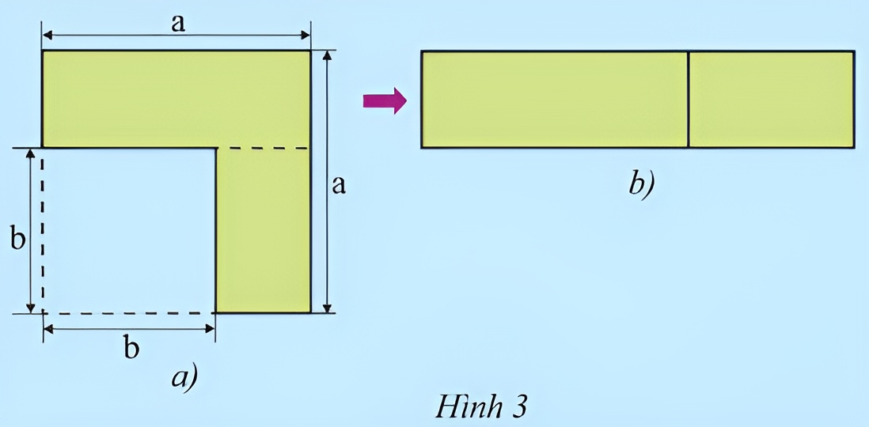
HĐKP2:
a) Từ Hình 3a, người ta cắt ghép tạo thành Hình 3b. Viết hai biểu thức khác nhau, mỗi biểu thức biểu thị diện tích (phần tô màu) của một trong hai hình bên.
b) Thực hiện phép nhân và rút gọn đa thức, biến đổi biểu thức (a + b)(a – b) thành một đa thức thu gọn. Từ đó, có kết luận gì về diện tích của hai hình bên?

Slide 25
HĐKP1:
A
B
Giải
E
G
a)
Diện tích hình vuông ABCD là: a².
Diện tích hình vuông EGHD là: b².
Diện tích phần tô màu ở Hình 3a là: a² – b².
Chiều dài của hình chữ nhật trong Hình 3b là: a + b.
Chiều rộng của hình chữ nhật trong Hình 3b là: a – b.
Diện tích hình chữ nhật (phần tô màu) trong Hình 3b là: (a + b)(a – b).
D
C

Slide 26
HĐKP1:
Giải
A
B
E
G
D
C
b) Ta có:
(a + b)(a – b) = a.(a – b) + b.(a – b) = a.a – ab + ba – b.b = a² – b².
Vậy hai hình trên có diện tích bằng nhau.

Slide 27

KẾT LUẬN
- Với hai biểu thức tuỳ ý A và B, ta có:
A² – B² = (A + B)(A – B)

Slide 28
Ví dụ 4: SGK – tr.20
Thực hiện các phép nhân
a) (x + 1)(x – 1) b) (2x + 3y)(2x – 3y) c) (x² + y)(x² – y)
Giải
(x + 1)(x – 1) = x² – 1² = x² – 1
(2x + 3y)(2x – 3y) = (2x)² – (3y)² = 4x² – 9y²
(x² + y)(x² – y) = (x²)² – y² = x⁴ – y²

Slide 29

Ví dụ 5: SGK – tr.20
Tính nhanh a) 47 . 53 b) 86² – 14²
Giải
a) 47 . 53 = (50 – 3)(50 + 3) = 50² – 3² = 2 500 – 9 = 2 491
b) 86² – 14² = (86 + 14)(86 – 14) = 100 . 72 = 7 200

Slide 30
Thực hành 4
Thực hiện các phép nhân
a) (4 – x)(4 + x); b) (2y + 7z)(2y – 7z); c) (x + 2y²)(x – 2y²)
Giải
(4 – x)(4 + x) = 4² – x² = 16 – x²
(2y + 7z)(2y – 7z) = (2y)² – (7z)² = 4y² – 49z²
(x + 2y²)(x – 2y²) = x² – (2y²)² = x² – 4y⁴

Slide 31

Thực hành 5
Tính nhanh
a) 82 . 78; b) 87 . 93; c) 125² – 25²
Giải
a) 82 . 78 = (80 + 2).(80 – 2) = 80² – 2² = 6 400 – 4 = 6 396.
b) 87 . 93 = (90 – 3).(90 + 3) = 90² – 3² = 8 100 – 9 = 8 091.
c) 125² – 25² = (125 + 25).(125 – 25) = 150 . 100 = 15 000.

Slide 32
Vận dụng 2
Giải
65² – 35² = (65 + 35) . (65 – 35) = 100 . 30 = 3 000.
102 . 98 = (100 + 2) . (100 – 2) = 100² – 2² = 10 000 – 4 = 9 996.

Slide 33
3. LẬP PHƯƠNG
CỦA MỘT TỔNG, MỘT HIỆU

Slide 34

Hoàn thành các phép nhân đa thức sau vào vở, thu gọn kết quả nhận được
HĐKP3:
(a + b)³ = (a + b)(a + b)²
= (a + b)(…………….....)
= …………………………..
(a – b)³ = (a – b)(a – b)²
= (a – b)(………………….)
= …………………………..

Slide 35
Giải
HĐKP3:
(a + b)³ = (a + b)(a + b)²
= (a + b)(.......................)
a² + 2ab + b²
= a(a² + 2ab + b²) + b(a² + 2ab + b²)
= a . a² + a . 2ab + a . b² + b . a² + b . 2ab + b.b²
= a³ + 2a²b + ab² + a²b + 2ab² + b³
= a³ + (2a²b + a²b) + (ab² + 2ab²) + b³
= a³ + 3a²b + 3ab² + b³.

Slide 36
Giải
HĐKP3:
(a – b)³ = (a – b)(a – b)²
= (a – b)(.......................)
a² – 2ab + b²
= a(a² – 2ab + b²) – b(a² – 2ab + b²)
= a.a² – a.2ab + a.b² – b.a² + b.2ab – b.b²
= a³ – 2a²b + ab² – a²b + 2ab² – b³
= a³ + (– 2a²b – a²b) + (ab² + 2ab²) – b³
= a³ – 3a²b + 3ab² – b³.

Slide 37
KẾT LUẬN
- Với hai biểu thức tuỳ ý A và B, ta có:
(A + B)³ = A³ + 3A²B + 3AB² + B³
(A + B)³ = A³ – 3A²B + 3AB² – B³

Slide 38
Ví dụ 6: SGK – tr.21
Tính
a) (x + 1)³; b) (2x – y)³
Giải
a) (x + 1)³
= x³ + 3 . x². 1 + 3 .x. 1² + 1³
= x³ + 3x² + 3x + 1.
b) (2x – y)³
= (2x)³ – 3 . (2x)² . y + 3 . 2x . (y)² – (y)³
= 8x³ – 12yx²y + 6xy² – y³.

Slide 39
Thực hành 5
Tính
a) (x + 2y)³; b) (3y – 1)³
Giải
a) (x + 2y)³
= x³ + 3.x².2y + 3.x.(2y)² + (2y)³
= x³ + 6x²y + 12xy² + 8y³.
b) (3y – 1)³
= (3y)³ – 3.(3y)².1 + 3.3y.1² – 1³
= 27y³ – 27y² + 9y – 1.

Slide 40
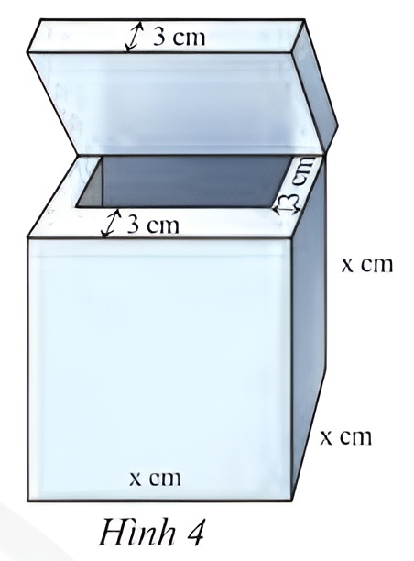

Vận dụng 3
Một thùng chứa dạng hình lập phương có độ dài cạnh bằng x (m). Phần vỏ bao gồm nắp có độ dày 3 cm. Tính dung tích (sức chứa của thùng, viết kết quả dưới dạng đa thức.

Slide 41

Vận dụng 3
Giải
Phần lòng trong của thùng chứa có dạng hình lập phương với độ dài cạnh là:
x – 3 – 3 = x – 6 (cm).
Thể tích phần lòng trong của thùng là:
(x – 6)³ = x³ – 3.x².6 + 3.x.6² – 6³
= x³ – 18x² + 108x – 216 (cm³).
Vậy dung tích (sức chứa) của thùng là
x³ – 18x² + 108x – 216 (cm³).

Slide 42
4. TỔNG VÀ HIỆU
CỦA HAI LẬP PHƯƠNG

Slide 43
Sử dụng quy tắc chuyển vế và các tính chất của phép toán, hoàn thành các biến đổi sau vào vở
HĐKP4:
(a + b)³ = a³ + 3a²b + 3ab² + b³
a³ + b³ = (a + b)³ – 3a²b – 3ab²
= (a + b)³ – 3ab(a + b)
= (a + b)(……………………)
= …………………………….
(a – b)³ = a³ – 3a²b + 3ab² – b³
a³ – b³ = (a – b)³ + 3a²b – 3ab²
= (a – b)³ + 3ab(a – b)
= (a – b)(……………………)
= …………………………….
a² + 2ab + b²

Slide 44
HĐKP4:
(a + b)³ = a³ + 3a²b + 3ab² + b³
a³ + b³ = (a + b)³ – 3a²b – 3ab²
= (a + b)³ – 3ab(a + b)
= (a + b)[.………………..]
(a – b)³ = a³ – 3a²b + 3ab² – b³
a³ – b³ = (a – b)³ + 3a²b – 3ab²
= (a – b)³ + 3ab(a – b)
= (a – b)[.………………..]
(a + b)² – 3ab
(a – b)² + 3ab
= (a + b)(a² + 2ab + b² – 3ab)
= (a + b)(a² – ab + b²).
= (a – b)(a² – 2ab + b² + 3ab)
= (a – b)(a² + ab + b²).

Slide 45
KẾT LUẬN
- Với hai biểu thức tuỳ ý A và B, ta có:
A³ + B³ = (A + B)(A² – AB + B²)
A³ – B³ = (A – B)(A² + AB + B²)

Slide 46

Ví dụ 7: SGK – tr.21
Viết các đa thức sau dưới dạng tích:
a) x³ + 27; b) x³ – 64
Giải
x³ + 27 = x³ + 3³ = (x + 3)(x² – 3x + 3²) = (x + 3)(x² – 3x + 9)
x³ – 64 = x³ – 4³ = (x – 4)(x² + 4x + 4²) = (x – 4)(x² + 4x + 16)

Slide 47

Ví dụ 8: SGK – tr.21
Tính
a) (x + 2)(x² – 2x + 4) b) (y – 3)(y² + 3y + 9)
Giải
a) (x + 2)(x² – 2x + 4) = (x + 2)(x² – 2x + 2²) = x³ + 2³ = x³ + 8
b) (y – 3)(y² + 3y + 9) = (y – 3)(y² + 3y + 3²) = y³ – 3³ = y³ – 27

Slide 48
Thực hành 7
Viết các đa thức sau dưới dạng tích
a) 8y³ + 1; b) y³ – 8;
Giải
a) 8y³ + 1 = (2y)³ + 1
= (2y + 1)[(2y)² – 2y.1 + 1²]
= (2y + 1)(4y² – 2y + 1)
b) y³ – 8 = y³ – 2³
= (y – 2)(y² + y.2 + 2²)
= (y – 2)(y² + 2y + 4).

Slide 49

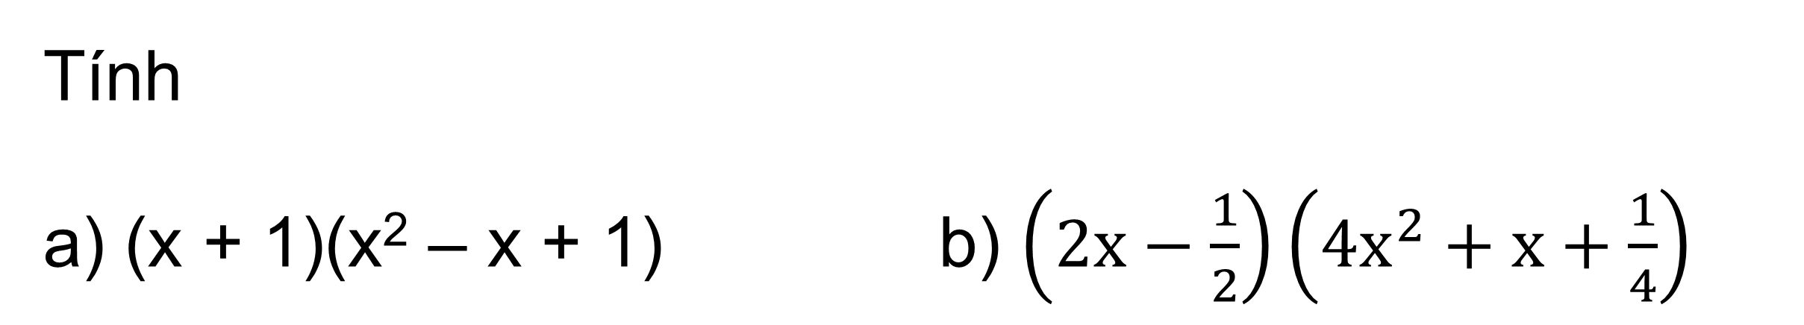
Thực hành 8
Tính
a) (x + 1)(x² – x + 1) b) $\left(2x−\frac{1}{2}\right)\left(4x^{2}+x+\frac{1}{4}\right)$
Giải
a) (x + 1)(x² – x + 1)
= x³ + 1³
= x³ + 1.

Slide 50

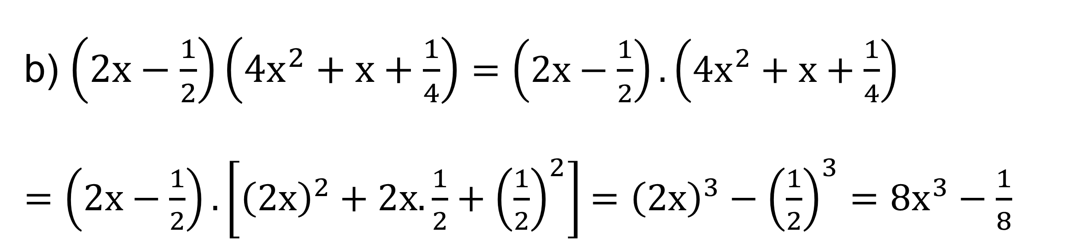
Thực hành 8
Tính
a) (x + 1)(x² – x + 1) b) $\left(2x−\frac{1}{2}\right)\left(4x^{2}+x+\frac{1}{4}\right)$
Giải
b) $\left(2x−\frac{1}{2}\right)\left(4x^{2}+x+\frac{1}{4}\right)=\left(2x−\frac{1}{2}\right).\left(4x^{2}+x+\frac{1}{4}\right)$
$=\left(2x−\frac{1}{2}\right).\left[{\left(2x\right)}^{2}+2x.\frac{1}{2}+{\left(\frac{1}{2}\right)}^{2}\right]$ $={\left(2x\right)}^{3}−{\left(\frac{1}{2}\right)}^{3}$ $=8x^{3}−\frac{1}{8}$

Slide 51
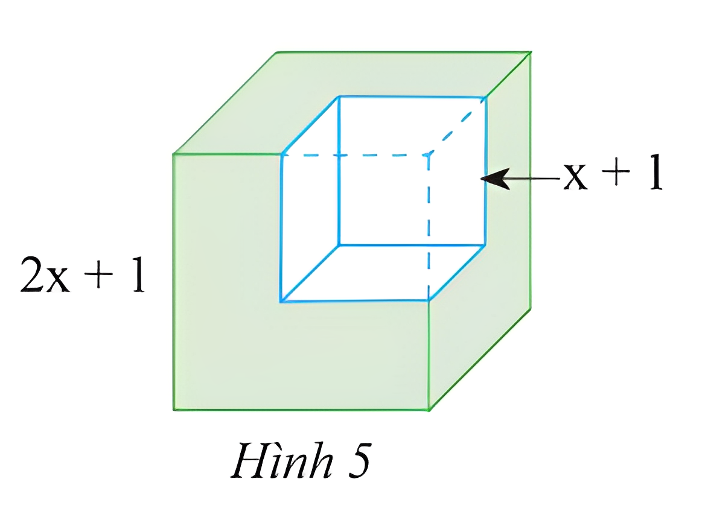
Vận dụng 4
Từ một khối lập phương có cạnh bằng 2x + 1, ta cắt bỏ một khối lập phương có cạnh bằng x + 1 (xem Hình 5). Tính thể tích phần còn lại, viết kết quả dưới dạng đa thức
Giải
Thể tích của khối lập phương có cạnh bằng 2x + 1 là: (2x + 1)³.
Thể tích của khối lập phương có cạnh bằng x + 1 là: (x + 1)³.

Slide 52
Vận dụng 4
Giải
Cách 1: Thể tích phần còn lại là:
(2x + 1)³ – (x + 1)³
= (2x)³ + 3.(2x)².1 + 3.2x.1² + 1³ – (x³ + 3.x².1 + 3.x.1² + 1³)
= 8x³ + 12x² + 6x + 1 – x³ – 3x² – 3x – 1
= (8x³ – x³) + (12x² – 3x²) + (6x – 3x) + (1 – 1)
= 7x³ + 9x² + 3x.

Slide 53

Vận dụng 4
Giải
Cách 2: Thể tích phần còn lại là:
(2x + 1)³ – (x + 1)³
= [(2x + 1) – (x + 1)].[(2x + 1)² + (2x + 1).(x + 1) + (x + 1)²]
= [2x + 1 – x – 1].[(2x)² + 2.2x.1 + 1² + (2x.x + 2x.x + 1.x + 1.1) + x² + 2.x.1 + 1²]
= x.[4x² + 4x + 1 + 2x² + 3x + 1 + x² + 2x + 1]
= x.[(4x² + 2x² + x²) + (4x + 3x + 2x) + (1 + 1 + 1)]
= x.[7x² + 9x + 3]
= 7x³ + 9x² + 3x.

Slide 54

1
LUYỆN TẬP

Slide 55
























NHÀ SƯU TẬP ĐẠI DƯƠNG

Slide 56











Slide 57

Câu hỏi 1:
Khai triển (3x − 4y)² ta được
A. 9x² − 24xy + 16y²
A. 9x² − 24xy + 16y²
C. 9x² − 24xy − 16y²
B. 9x² − 12xy + 16y²
D. 9x² − 6xy + 16y²

Slide 58
Câu hỏi 2:
Khai triển 4x² − 25y² ta được
A. (4x − 5y)(4x + 5y)
C. (2x − 5y)(2x + 5y)
C. (2x − 5y)(2x + 5y)
B. (4x − 25y)(4x + 25y)
D. (4x − 5y)²

Slide 59
Câu hỏi 3: Viết biểu thức (x − 3y)(x² + 3xy + 9y²)
dưới dạng hiệu hai lập phương
A. x³ + (3y)³
C. x³ − (3y)³
C. x³ − (3y)³
B. x³ + (9y)³
D. x³ − (9y)³

Slide 60
Câu hỏi 4:
Giá trị của biểu thức (x + 1)(x² − x + 1) − (x − 1)(x² + x + 1) là
A. 2
A. 2
C. 1
B. 3
D. 4

Slide 61
Câu hỏi 5:
Điền vào chỗ trống ... = (2x − 1)(4x² + 2x + 1)
A. 1 − 8x³
C. x³ − 8
B. 1 − 4x³
D. 8x³ − 1
D. 8x³ − 1

Slide 62
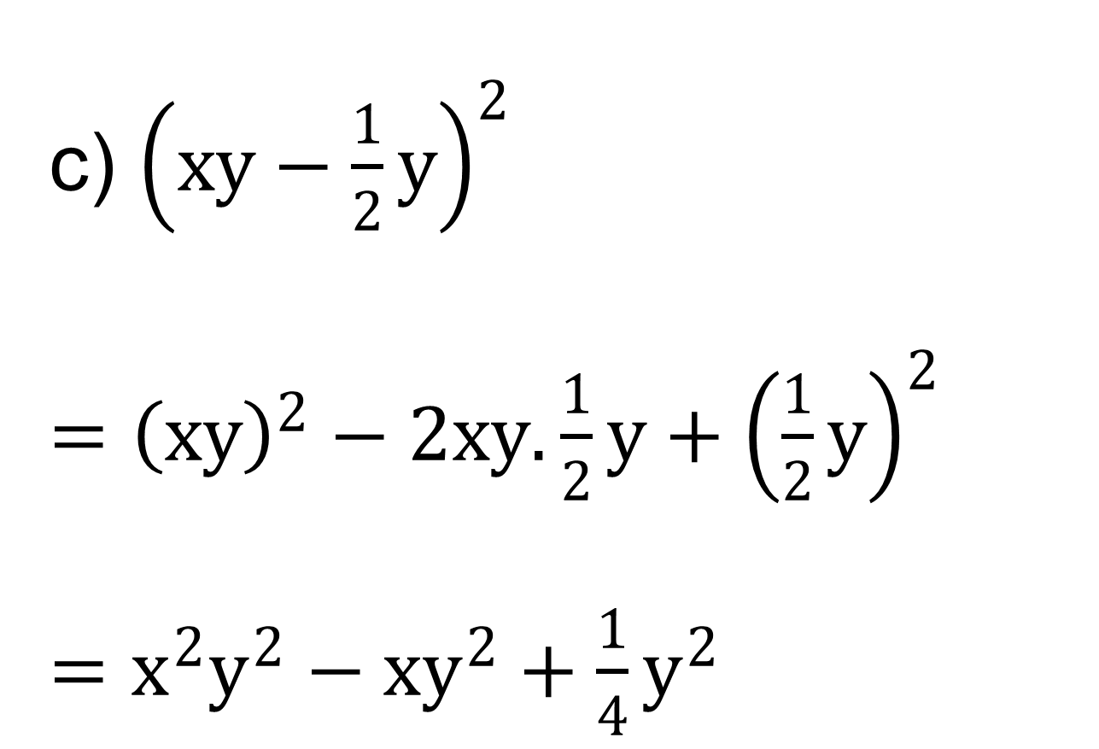
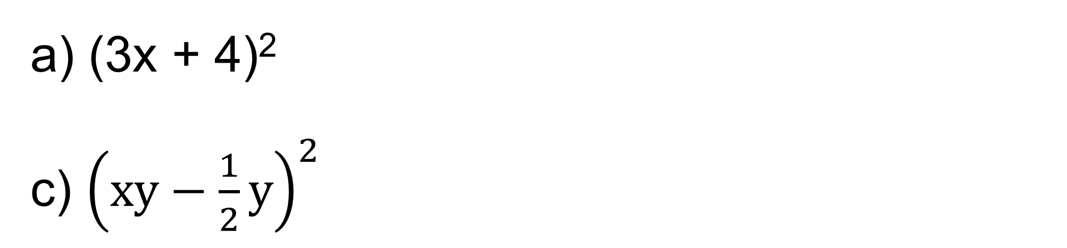
Bài 1. (SGK – tr.22)
Tính:
a) (3x + 4)²
c) ${\left(xy−\frac{1}{2}y\right)}^{2}$
Giải
c) ${\left(xy−\frac{1}{2}y\right)}^{2}$
$={\left(xy\right)}^{2}−2xy.\frac{1}{2}y+{\left(\frac{1}{2}y\right)}^{2}$
$=x^{2}y^{2}−xy^{2}+\frac{1}{4}y^{2}$
a) (3x + 4)²
= (3x)² + 2 . 3x . 4 + 4²
= 9x² + 24x + 16.

Slide 63
Bài 2. (SGK – tr.22)
Viết các biểu thức sau thành bình phương của một tổng hoặc một hiệu
a) x² + 2x + 1; b) 9 – 24a + 16x²
Giải
a) x² + 2x + 1
= x² + 2.x.1 + 1²
= (x + 1)².
b) 9 – 24x + 16x²
= 3² – 2.3.4x + (4x)²
= (3 – 4x)².
9 – 24x + 16x²
= 16x² – 24x + 9
= (4x)² – 2.4x.3 + 3²
= (4x – 3)².

Slide 64

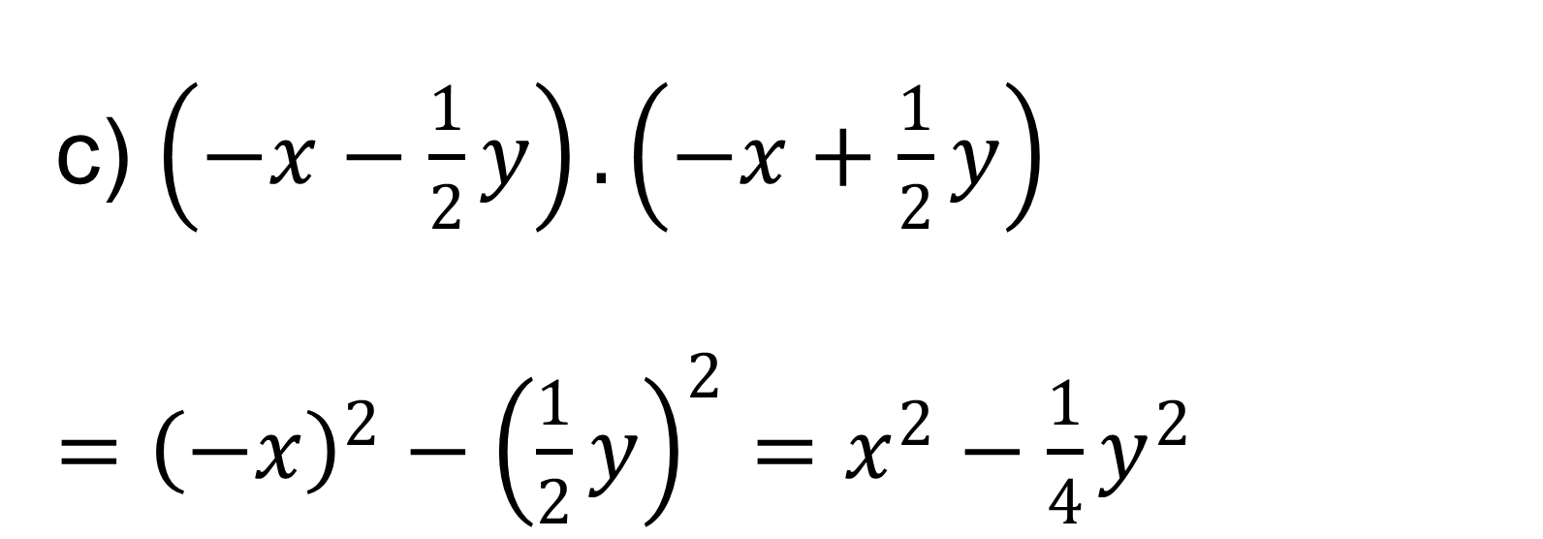
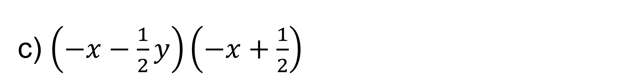
Bài 3. (SGK – tr.22)
Viết các biểu thức sau thành đa thức
c) $\left(−x−\frac{1}{2}y\right)\left(−x+\frac{1}{2}\right)$
Giải
c) $\left(−x−\frac{1}{2}y\right).\left(−x+\frac{1}{2}y\right)$
$={\left(−x\right)}^{2}−{\left(\frac{1}{2}y\right)}^{2}$ $=x^{2}−\frac{1}{4}y^{2}$

Slide 65
Bài 5. (SGK – tr.22)
Tính nhanh
a) 38 . 42; b) 102²
Giải
a) 38 . 42 = (40 – 2).(40 + 2)
= 40² – 2²
= 1 600 – 4
= 1 596.
b) 102² = (100 + 2)²
= 100² + 2.100.2 + 2²
= 10 000 + 400 + 4
= 10 404.

Slide 66


Bài 6. (SGK – tr.22)
Viết các biểu thức sau thành đa thức
c) (xy – 1)³
Giải
c) (xy –1)³
= (xy)³ – 3 . (xy)² . 1 + 3 . xy . 1² – 1³
= x³y³ – 3x²y² + 3xy – 1.

Slide 67
Bài 6. (SGK – tr.22)
Viết các biểu thức sau thành đa thức
a) (a – 5)(a² + 5a + 25); b) (x + 2y)(x² – 2xy + 4y²)
Giải
a) (a – 5)(a² + 5a + 25)
= (a – 5)(a² + a . 5 + 5²)
= a³ – 5³
= a³ – 125.
b) (x + 2y)(x² – 2xy + 4y²)
= (x + 2y).[x² – x . 2y + (2y)²]
= x³ + (2y)³
= x³ + 8y³.

Slide 68
1
VẬN DỤNG

Slide 69
Bài 4. (SGK – tr.22)
a) Viết biểu thức tính diện tích của hình vuông có cạnh bằng 2x + 3 dưới dạng đa thức.
b) Viết biểu thức tính thể tích của khối lập phương có cạnh bằng 3x – 2 dưới dạng đa thức
Giải
Biểu thức tính diện tích của hình vuông có cạnh bằng 2x + 3 là:
(2x + 3)² = (2x)² + 2 . 2x . 3 + 3² = 4x² + 12x + 9.

Slide 70
Bài 4. (SGK – tr.22)
a) Viết biểu thức tính diện tích của hình vuông có cạnh bằng 2x + 3 dưới dạng đa thức.
b) Viết biểu thức tính thể tích của khối lập phương có cạnh bằng 3x – 2 dưới dạng đa thức
Giải
b) Biểu thức tính thể tích của khối lập phương có cạnh bằng 3x − 2 là:
(3x – 2)³ = (3x)³ – 3 . (3x)² . 2 + 3 . 3x . 2² – 2³
= 27x³ – 54x² + 36x – 8.

Slide 71
Bài 9. (SGK – tr.22)
Giải
Ta có:
(x − y)² = x² – 2xy + y²
= x² + 2xy + y² – 4xy
= (x + y)² – 4xy
Thay x + y = 12 và xy = 35 vào biểu thức trên ta có:
(x − y)² = (x + y)² – 4xy = 12² – 4.35
= 144 – 140
= 4.
a) Cho x + y = 12 và xy = 35. Tính (x – y)²
b) Cho x – y = 8 và xy = 20. Tính (x + y)³
c) Cho x + y = 5 và xy = 6. Tính x³ + y³
d) Cho x – y = 3 và xy = 40. Tính x³ – y³

Slide 72
Bài 9. (SGK – tr.22)
Giải
b) Ta có: (x + y)² = x² + 2xy + y²
= x² – 2xy + y² + 4xy
= (x – y)² + 4xy
Thay x – y = 8 và xy = 20 vào biểu thức trên ta có:
(x + y)² = (x – y)² + 4xy = 8² + 4.20
= 64 + 80
= 144.
a) Cho x + y = 12 và xy = 35. Tính (x – y)²
b) Cho x – y = 8 và xy = 20. Tính (x + y)³
c) Cho x + y = 5 và xy = 6. Tính x³ + y³
d) Cho x – y = 3 và xy = 40. Tính x³ – y³

Slide 73
Bài 9. (SGK – tr.22)
Giải
c) Ta có:
x³ + y³ = (x + y).(x² – xy + y²)
= (x + y).(x² + 2xy + y² – 3xy)
= (x + y).[(x + y)² – 3xy]
= (x + y)³ – 3xy.(x+y)
Thay x + y = 5 và xy = 6 vào biểu thức trên ta có:
x³ + y³ = (x + y)³ – 3xy.(x+y)
= 5³ – 3.6.5 = 35.
a) Cho x + y = 12 và xy = 35. Tính (x – y)²
b) Cho x – y = 8 và xy = 20. Tính (x + y)³
c) Cho x + y = 5 và xy = 6. Tính x³ + y³
d) Cho x – y = 3 và xy = 40. Tính x³ – y³

Slide 74
Bài 9. (SGK – tr.22)
Giải
d) Ta có:
x³ – y³ = (x – y).(x² + xy + y²)
= (x – y).(x² – 2xy + y² + 3xy)
= (x – y).[(x – y)² + 3xy]
= (x – y)³ + 3xy. (x – y)
Thay x – y = 3 và xy = 40 vào biểu thức trên ta có:
x³ – y³ = (x – y)³ + 3xy . (x – y)
= 3³ + 3 . 40 . 3 = 387.
a) Cho x + y = 12 và xy = 35. Tính (x – y)²
b) Cho x – y = 8 và xy = 20. Tính (x + y)³
c) Cho x + y = 5 và xy = 6. Tính x³ + y³
d) Cho x – y = 3 và xy = 40. Tính x³ – y³

Slide 75
Bài 6. (SGK – tr.22)
Cho hình hộp chữ nhật có chiều dài, chiều rộng, chiều cao đều bằng 5 cm. Thể tích của hình hộp chữ nhật sẽ tăng bao nhiêu nếu:
Chiều dài và chiều rộng tăng thêm a cm?
Chiều dài, chiều rộng, chiều cai đều tăng thêm a cm?
5 cm
5 cm
5 cm

Slide 76
Giải
Bài 6. (SGK – tr.22)
a) Chiều dài của hình hộp chữ nhật sau khi tăng thêm a cm là: 5 + a (cm).
Chiều rộng của hình hộp chữ nhật sau khi tăng thêm a cm là: 5 + a (cm).
5 cm
5 + a cm
Thể tích hình hộp chữ nhật lúc sau là:
(5 + a).(5 + a).5 = (5 + a)².5 = (5² + 2.5.a + a²).5 = (25 + 10a + a²).5
= 25.5 + 10a.5 + a².5 = 125 + 50a + 5a² (cm³).
Khi đó thể tích của hình hộp chữ nhật đã tăng thêm là:
125 + 50a + 5a² – 125 = 5a² + 50a (cm³).
5 + a cm

Slide 77
Giải
Bài 6. (SGK – tr.22)
b) Chiều cao của hình hộp chữ nhật sau khi tăng thêm a cm là: 5 + a (cm).
Thể tích hình hộp chữ nhật lúc sau là:
(5 + a).(5 + a).(5 + a) = (5 + a)³
= 5³ + 3.5².a + 3.5.a² + a³
= 125 + 75a + 15a² + a³ (cm³).
Khi đó thể tích của hình hộp chữ nhật đã tăng thêm là:
125 + 75a + 15a² + a³ – 125 = a³ + 15a² + 75a (cm³).
5 + a cm
5 + a cm
5 + a cm

Slide 78
HƯỚNG DẪN VỀ NHÀ
- Hoàn thành bài tập còn lại trong SGK
- Hoàn thành bài tập trong SBT
Chuẩn bị trước
Bài 4. Phân tích đa thức thành nhân tử.
Ghi nhớ
kiến thức trong bài.

Slide 79
BÀI HỌC KẾT THÚC,
CẢM ƠN CÁC EM ĐÃ LẮNG NGHE

